Slide 1
ASESORÍA A INMIGRANTES

Slide 2
PLANIFICACIÓN

Slide 3
OBJETIVOS DEL PROYECTO
OG
Implementar entre el año 2018 al 2019 una plataforma web y móvil compatible con dispositivos IOS y Android para asesorar a los inmigrantes venezolanos en sus trámites migratorios y lograr la permanencia legal en el Perú.
OE1
OE2
OE3
OE4
Analizar los requerimientos funcionales y no funcionales acorde a las necesidades de los inmigrantes.
Diseñar una arquitectura de la plataforma web y móvil en base a los requerimientos y restricciones obtenidos.
Desarrollar la plataforma web para la administración.
Desarrollar la plataforma móvil compatibles para dispositivos IOS y Android.

Slide 4
OBJETIVOS DEL PROYECTO
OG
Implementar entre el año 2018 al 2019 una plataforma web y móvil compatible con dispositivos IOS y Android para asesorar a los inmigrantes venezolanos en sus trámites migratorios y lograr la permanencia legal en el Perú.
OE5
OE6
OE7
Obtener la información necesaria que requiere el proceso de refugio para ciudadanos venezolanos en el Perú.
Elaboración de pruebas de la funcionalidad a las plataformas.
Desplegar las plataformas Web y móvil.

Slide 5
Correcciones del entregable anterior
WBS
- Distribución de actividades en el Sprint
WBS
SPRINT 1
SPRINT 2
SPRINT 3
SPRINT 4
Afectividad
WEB: Front y Back
IOS: Front
ANDROID: Front
WEB: Front y Back

Slide 6
Línea base del Alcance
PRODUCTO
PROYECTO
El usuario podrá visualizar los requisitos necesarios para tramitar su carné de refugiado.
El usuario podrá consultar los diferentes documentos de migraciones que requiera. Contener información de los requisitos para el carné de refugiado
Contener los formatos de los siguientes documentos:
El sistema permitirá el ingreso de la fecha de emisión del carnet para notificar al usuario tramitar su renovación después de los 60 días.
El usuario podrá descargar el formato de la solicitud de refugio.
Acuerdo con el Ministerio de Relaciones exteriores para el acceso al Sistema de Citas para Refugiados.
Se analizarán los requerimientos funcionales que se deben de satisfacer para la línea base del producto.
Se formulará un plan de proyecto y un documento de presupuesto acorde a los requerimientos encontrados.

Slide 7
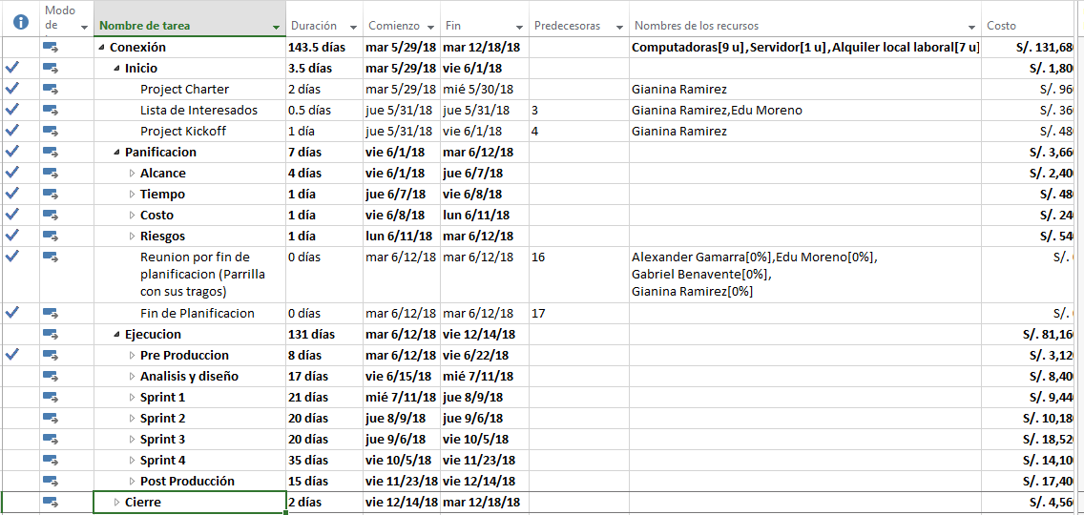
Línea base del Cronograma y Presupuesto

Slide 8
S/. 150,000.00
COSTO DEL PROYECTO
DURACIÓN DEL PROYECTO
8 Meses

Slide 9
Principales Riesgos
Riesgo | Causas Raíz | Descripción de la Estrategia
Migraciones no provee la información necesaria para asesorar a un inmigrante. | No hubo un correcto análisis de factores externos. | Visitar personalmente la superintendencia nacional de migraciones y pedir la documentación necesaria.
Cambios en las políticas migratorias | Decisiones de gobierno | "Se utilizará Scrum lo cual permitirá implementar en iteraciones cortas y tener una alta adaptabilidad ante el cambio. Por otro lado, se actualizará semanalmente la información recopilada para asegurarnos de tener siempre información vigente."
Migraciones cierra las fronteras a los inmigrantes. | No hubo un análisis correcto de la situación actual del país ni de la cantidad máxima de inmigrantes que suelen aceptar los países. | Se acepta el riesgo, se busca cubrir otros tipo de documentación

Slide 10
Ejecución

Slide 11
PROBLEMA 1: Recursos Humanos
El recurso contratado no posee las habilidades que se necesitan en el proyecto.
Sobrecosto:
Descripción | Costo
Contrato por servicios por 10 días con Manuel Caldas | S/. 2000
Ambiente para las capacitaciones por 10 días | S/. 500
Total | S/. 2500
Sobretiempo:
Descripción | Tiempo
Preparación y ejecución de charla con recurso. | 2 días
Tiempo adicional debido a la curva de aprendizaje | 3 días
Total | 5 días
Modificación de alcance: Ninguna
Medida correctiva: Conversación y Capacitación sin remuneración

Slide 12
Problema 2: Específico
El estado cambia el modelo del proceso migratorio
Sobrecosto:
Descripción | Costo
Scrum Master | S/. 600
Total | S/. 600
Alcance: No cambia
Medida: Semanalmente se verifica si existe alguna actualización en los procesos para adaptarse a los cambios que se vayan a realizar.

Slide 13
PROBLEMA 3: Interesados
Grupo en contra de la inmigración
Sobrecosto:
Descripción | Costo
Contrato por servicios por 30 días con Anthony Jhon Soprano | S/. 5000
Ambiente para la mesa de dialogo | S/. 500
Investigación a los lideres opositores | S/. 1500
Proceso de contacto y reclutamiento de opositores | S/. 3000
Total | S/. 2500
Modificación de alcance: Agregar proceso de manejo de opositores
Medida correctiva: Solicitud de Apoyo a un experto en manejo de multitudes
Estrategia 1: Divide et Impera
Estrategia 2: Mesa de dialogo
Estrategia 3: Join us or die

Slide 14
Control de Cambio
Extender el alcance para cubrir trámites en Ecuador
Sobrecosto:
Descripción | Costo
Equipo en Ecuador | $ 3000
Oficina | $ 500
Materiales y recursos | $ 1500
Equipo de reconocimiento | $ 1500
Total | $ 6500
Alcance: Cubrir trámites migratorios en Ecuador
Tiempo: 1 mes para acondicionar una oficina y el equipo

Slide 15
Control

Slide 16
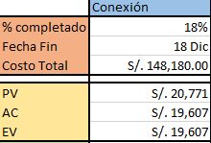
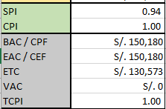
Estado actual del Proyecto
PRONÓSTICOS
ACOTACIÓN: Los datos presentados en el día de la exposición fueron erróneos, puesto que fue de una versión no oficial, Actualmente, nos encontramos a un avance del 18% del proyecto.

Slide 17
Cierre

Slide 18
Lecciones Aprendidas
Aterrorizar un recurso no es la forma más efectiva de hacer que corrija sus errores, aprendimos que es mas efectivo confiar en que la persona hará bien las tareas asignadas y brindarle oportunidades de mejorar para poder estar al nivel de las asignaturas.
Se debió evaluar a los recursos para poder detectar problemas en los recursos y poder capacitarlos antes de retrasen el desarrollo.
Es correcto buscar atacar a los opositores tanto por maneras conciliadores como por maneras mas agresivas, no obstante, debe hacerse por terceros y de maneras formales y legales.
Es fundamental considerar, en proyectos que depende otras organizaciones, el cambio y por ello estar preparado para responder a este, Scrum es una buena opción.
En casos en los que el desarrollo sea muy extenso es recomendable dividir el desarrollo en dos sprints de menor duración.
Es útil realizar desarrollo de front end y back end en simultaneo para tener un producto presentable al final de cada sprint.

